Slide 1
BÀI 5: MÀU SẮC TRĂM MIỀN
GIÁO VIÊN: Trần Văn Tý

Slide 2
KHỞI ĐỘNG

Slide 3
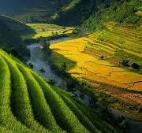
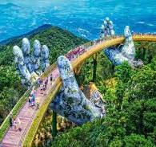
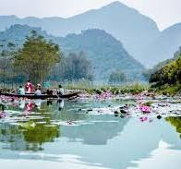
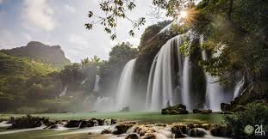

Slide 4
Có lẽ các em cũng như thầy, khi xem các bức ảnh trong lòng bỗng trào dâng niềm tự hào, xúc động về vẻ đẹp của mọi miền trên đất nước, từ miền núi đến hải đảo xa xôi, từ Nam ra Bắc với hình ảnh con thuyền, ruộng bậc thang, đồi chè, biển đảo thiêng liêng, những danh lam thắng cảnh… Và hôm nay, chúng ta phải cám các tác giả của bộ sách giáo khoa Kết nối tri thức với cuộc sống vì các tác giả đã dành riêng một chủ đề để kết nối các em với các miền đất gần xa của quê hương đất nước mình. Chủ đề có tên…
MÀU SẮC TRĂM MIỀN

Slide 5
HÌNH THÀNH
KIẾN THỨC

Slide 6
I. Tìm hiểu giới thiệu bài học

Slide 7
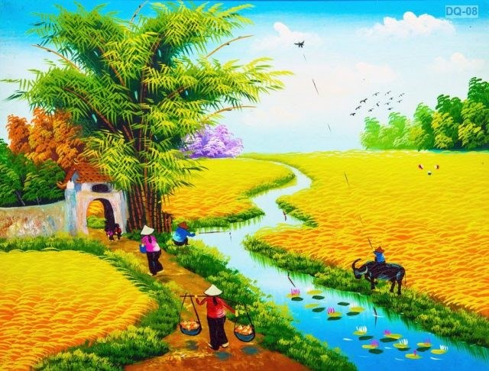
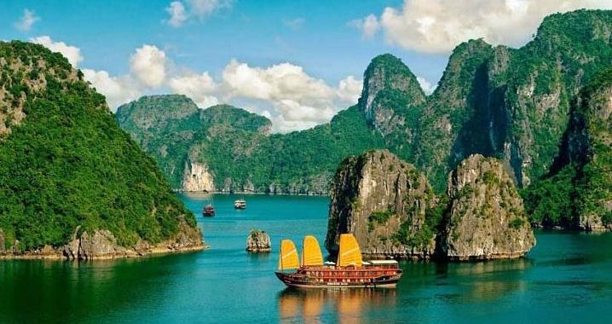
Thể loại: Tùy bút, tản văn
Chủ đề này được thể hiện chủ yếu qua thể loại nào?
Tôi yêu cuộc đời, yêu hành tinh tôi ở yêu đến tửng góc nhỏ khắp gần xa.
(Ra-xun Gam-da-tốp)
Chủ đề của bài học là gì? Em có cảm xúc gì gì đọc câu thơ đề từ?
Chủ đề:
“Màu sắc trăm miền”.
Niềm tự hào, xúc động, tình yêu quê hương đất nước…

Slide 8
II. Tìm hiểu tri thức ngữ văn

Slide 9
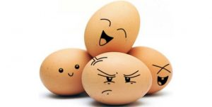
Tác phẩm văn học chú trọng ghi chép sự thật
Kể sự việc, tả người, tả cảnh, cung cấp thông tin và thể hiện cảm xúc, suy nghĩ của người viết
Tác giả thường là người trực tiếp tham gia hoặc chứng kiến sự việc.
Kí
Kể theo trình tự thời gian
Kết hợp trình bày suy nghĩ, cảm xúc, sự quan sát, liên, tưởng tượng của mình về sự việc.

Slide 10
Là một thể loại văn xuôi thuộc loại hình kí.
Tuỳ bút thiên về tính trữ tình; có thể kết hợp trữ tình, suy tưởng, triết lí, chính luận.
Tùy Bút
Bố cục: khá tự do, được triển khai theo một cảm hứng chủ đạo, một tư tưởng chủ đề nhất định.
Ngôn từ: giàu hình ảnh, giàu chất thơ

Slide 11
Là thể loại văn xuôi ngắn gọn, hàm súc
Tản văn khá tự do trong cách biểu hiện, có sự kết hợp tự sự. trữ tình, nghị luận, miêu tả, khảo cứu...
Tản văn
Ngôn từ:gần gũi đời thường, như lời chuyện trò, bàn luận, tâm sự

Slide 12
Là một loại văn bản thông tin được tổ chức theo thể thức riêng
Văn bản tường trình
Nội dung: trình bày về một vụ việc đang cần được xem xét. làm rõ và giải quyết.
Người viết tường trình: có liên quan đến vụ việc, có trách nhiệm cung cấp thông tin xác thực theo phạm vi quan sát nhận thức của mình cho cá nhân hoặc cơ quan có thẩm quyền giải quyết vụ việc đó.

Slide 13
là biến thể theo mỗi địa phương của một ngôn ngữ
Ngôn ngữ vùng miền
thể hiện chủ yếu trên các phương diện ngữ âm và từ vựng.

Slide 14
LUYỆN TẬP

Slide 15
HƯỚNG DẪN
HS Nghe câu hỏi, lựa chọn và có đáp án nhanh nhất giơ tay xin trả lời. Trả lời đúng sẽ được cộng điểm.

Slide 16
RUNG CHUÔNG VÀNG
NĂM HỌC: 2024 - 2025

Slide 17
Câu 1. Ký là một loại tác phẩm văn học chú trọng điều gì?
Ghi lại một sự kiện quan trọng diễn ra trong ngày
A
Ghi chép sự thực
B
Ghi chép về những chuyến đi tới các vùng đất các xứ sở nào đó đó
C
10
9
8
7
6
5
4
3
2
1
HẾT GIỜ
BẮT ĐẦU

Slide 18
2. Tùy bút là?
Thể loại văn xuôi thuộc loại hình kí
A
Thể loại thơ thuộc loại hình kí
B
Thể loại văn xuôi ngắn gọn, hàm xúc
C
10
9
8
7
6
5
4
3
2
1
HẾT GIỜ
BẮT ĐẦU

Slide 19
Câu 3. Tản văn là?
Thể loại văn xuôi thuộc loại hình kí
A
B
Thể loại thơ thuộc loại hình kí
Thể loại văn xuôi ngắn gọn, hàm xúc
C
10
9
8
7
6
5
4
3
2
1
HẾT GIỜ
BẮT ĐẦU

Slide 20
Câu 4. Người viết tường trình là?
Là người có liên quan đến vụ việc
A
B
Là người không liên quan đến vụ việc
Là người có hoặc không liên quan đến vụ việc
C
10
9
8
7
6
5
4
3
2
1
HẾT GIỜ
BẮT ĐẦU

Slide 21
VẬN DỤNG

Slide 22
Hãy kể tên một số tác phẩm thuộc thể loại tùy bút, tản văn (ngoài chương trình SGK) mà em biết?

Slide 23
CHÚC CÁC EM HỌC TỐT!

